Slide 1
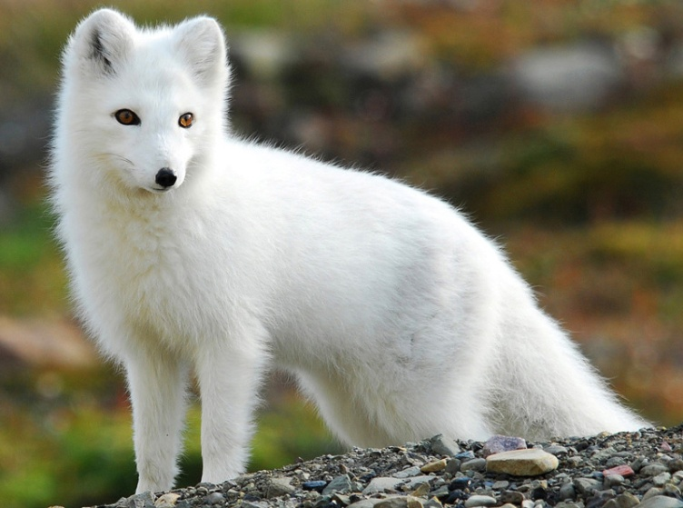
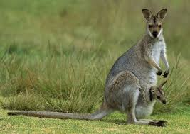
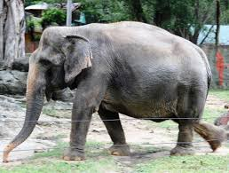
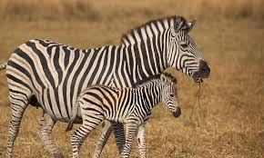
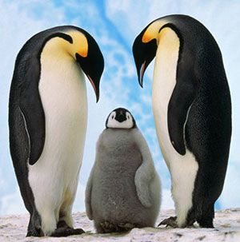
BÀI 31. ĐỘNG VẬT

Slide 2
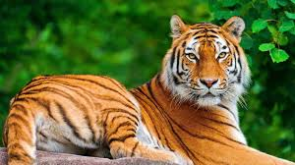
BÀI 31. ĐỘNG VẬT ( TIẾP THEO)

Slide 3
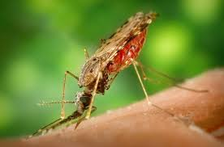
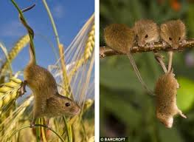

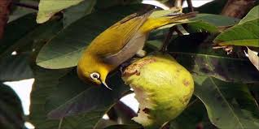
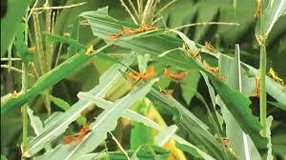
IV. TÁC HẠI CỦA ĐỘNG VẬT TRONG
ĐỜI SỐNG CON NGƯỜI
Quan sát clip và hình ảnh trên máy chiếu trả lời câu hỏi:
CH1: Nêu một số tác hại của động vật trong đời sống con người?
CH2: Nêu con đường lây nhiễm của giun đũa ở người?
CH3: Nêu con đường lây nhiễm của bệnh dịch hạch, bệnh dại, bệnh cúm gia cầm, bệnh viêm nào Nhật bản ở người?
CH4: Địa phương em đã sử dụng những biện pháp nào để phòng trừ động vật gây hại?

Slide 4
VÒNG ĐỜI CỦA GIUN ĐŨA
Giun đũa
(Ruột người)
đẻ trứng
ấu trùng trong trứng
Thức ăn sống
Máu, gan, tim phổi
Ruột non (ấu trùng)

Slide 5
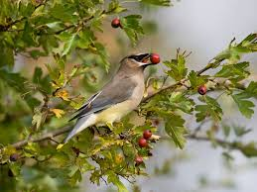
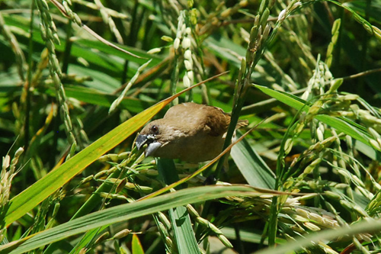
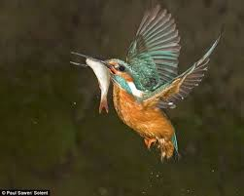
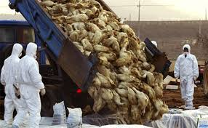
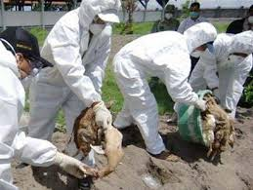
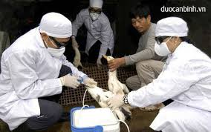
Chim ăn quả, hạt, cá , vật trung gian truyền bệnh

Slide 6

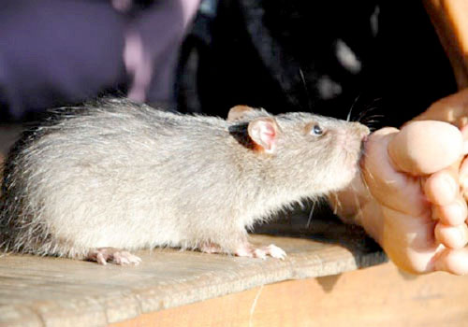
Động vật truyền bệnh sang người
Bệnh dịch hạch

Slide 7
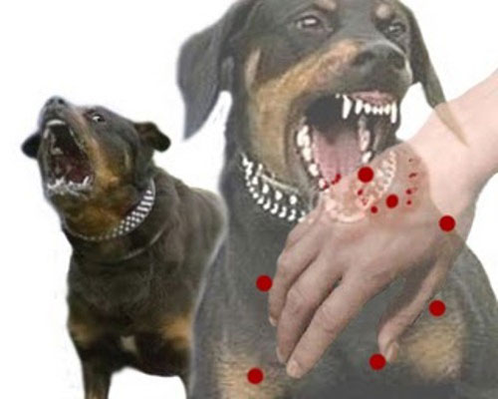
Bệnh dại

Slide 8
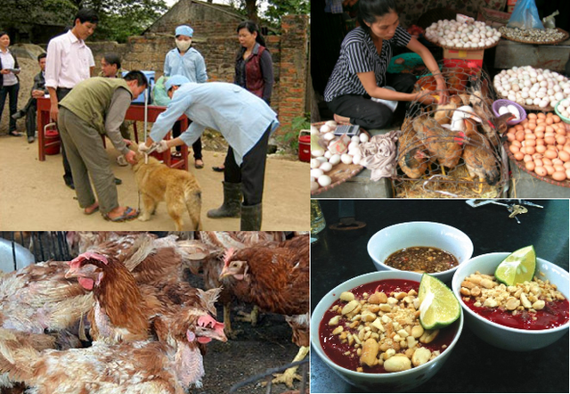
Cúm gia cầm

Slide 9
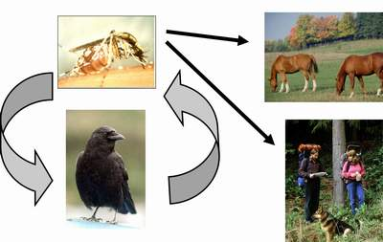
Bệnh viêm não Nhật bản

Slide 10
Tác hại của động vật
Kí sinh gây bệnh cho người và động vật.
Là vật trung gian truyền bệnh
Phá hại mùa màng, làm giảm năng suất của cây trồng.
Làm hỏng các công trình, tàu thuyền ....

Slide 11
Biện pháp phòng trừ động vật gây hại:
­ Giun sán
- Vệ sinh sạch sẽ cơ thể, tay chân.
- Ăn chín uống sôi.
- Tẩy giun định kì.
Tiêu diệt những động vật là trung gian truyền bệnh.
Sử dụng thuốc bảo vệ thực vật để tiêu diệt một số loại cô trùng hại thực vật.
Sử dụng đấu tranh sinh học để bảo vệ những loài có ích cho con người.

Slide 12
BÀI 31. ĐỘNG VẬT ( Tiết 5)

Slide 13
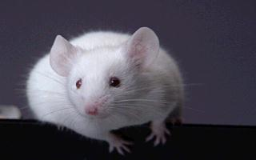
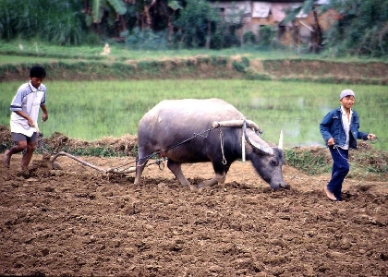
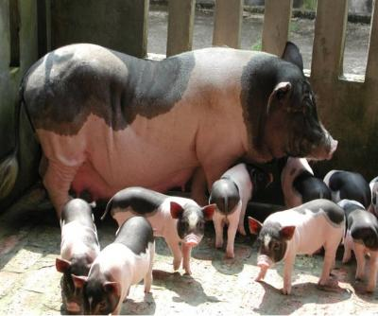
V. Vai trò của động vật

Slide 14
Em hãy nghiên cứu tranh trả lời câu hỏi sau: VÒNG 1: Làm việc cá nhân, ghi mỗi người 2 ý kiến của các nhân vào mỗi ô tương ứng của mình trên khăn trải bàn. ( 2 phút ) Cho biết vai trò của động vật đối với đời sống của con người?

Slide 15
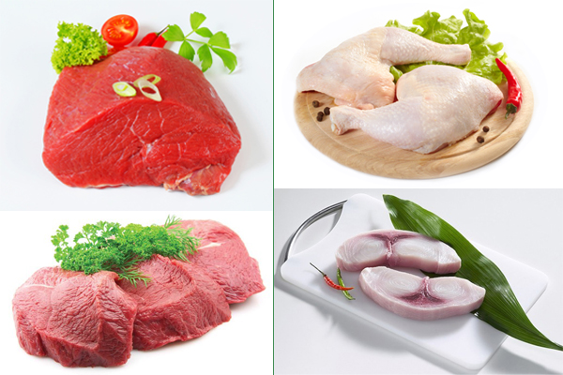
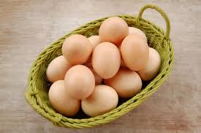
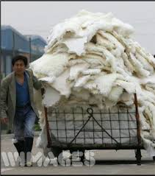
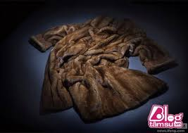

Slide 16
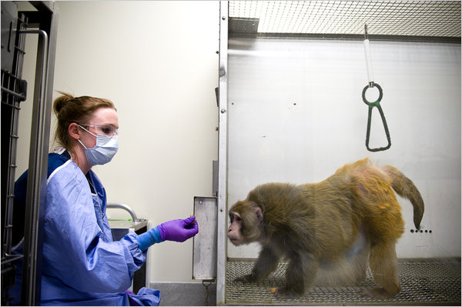
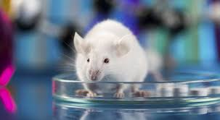
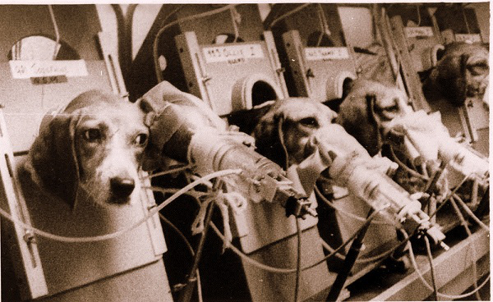

Slide 17
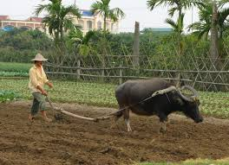
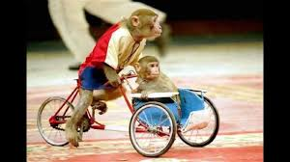
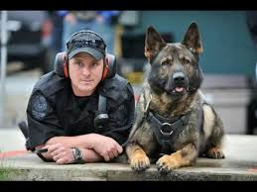
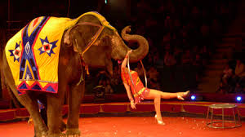

Slide 18
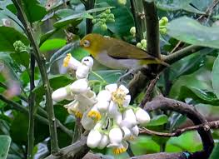
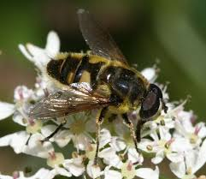

Slide 19
VÒNG 2: Thảo luận nhóm, thống nhất ghi ý kiến ghi vào mục ý kiến chung trên khăn trải bàn. ( 5 phút) Cho biết vai trò của động vật đối với đời sống của con người và động vật khác?

Slide 20
Vai trò của động vật với đời sống con người
STT | Vai trò – Có lợi | Tên động vật đại diện
1 | Động vật cung cấp nguyên liệu cho con người
 | -Thực phẩm
 | -Lông
 | -Da
2 | Động vật dùng làm thí nghiệm cho:
 | -Học tập, nghiên cứu khoa học
 | - Thử nghiệm thuốc
3 | Động vật hỗ trợ cho người trong:
 | -Lao động
 | -Giải trí
 | -Thể thao
 | -Bảo vệ an ninh
Bò, gà, lợn, vịt
Cừu
Voi, báo, hổ
Ếch, chim, chuột bạch
Khỉ, chuột bạch
Trâu, bò, ngựa
Cá heo, vẹt, sáo
Chó, ngựa
Chó

Slide 21
BÀI 31. ĐỘNG VẬT ( Tiết 6 )

Slide 22
Đóng vai là nhà khoa học, điều tra một số động vật có tầm quan trọng đối với nên kinh tế địa phương em theo hướng dẫn
Nhóm 1: Tìm hiểu về chăn nuôi bò sữa trên địa bàn Ba vì – Hà Tây.
Nhóm 2: Tìm hiểu chăn nuôi Vịt cỏ - Vân đình.
Nhóm 3: Tìm hiểu nuôi gà Đông Cảo – Hưng Yên.
Nhóm 4: Tìm hiểu trang trại nuôi lợn – Long Biên- Hà Nội.
Yêu cầu các nhóm:
Báo cáo về kết quả tìm hiểu của các nhóm bằng phương pháp điều tra, chụp ảnh, phỏng vấn tra cứu thông tin trên mạng. Tìm hiểu
1. Nguồn thức ăn cho các đối tượng trên.
2. Cách nuôi (cho ăn, chăm sóc)
3. Sử dụng số tranh sưu tầm khác do chính học sinh chụp hoặc clip về một số động vật chăn nuôi tại địa phương (do học sinh quay) hoặc sưu tầm trên internet.
4. Rút ra được ý nghĩa kinh tế của việc chăn nuôi đối với hộ gia đình và địa phương.

Slide 23
BẢN THU HOẠCH
Nhóm ................................................................
Họ tên thành viên nhóm:…………………….
I. Yêu cầu:
II. Nội dung:
III. Phương pháp tiến hành:
IV. Sản phẩm:
1. Ảnh chụp được tại địa phương (có gắn hình ảnh người tiến hành làm).
2. Clip quay phỏng vấn cách nuôi các loài động vật trên.
3. Rút ra ý nghĩa kinh tế đối với hộ gia đình và địa phương.

Slide 24
VẬN DỤNG
Câu 1. Gọi trên các sinh vật có trong tranh, phân chia chúng thành 2 nhóm: Động vật có xương sống, động vật không có xương sống?

Slide 25
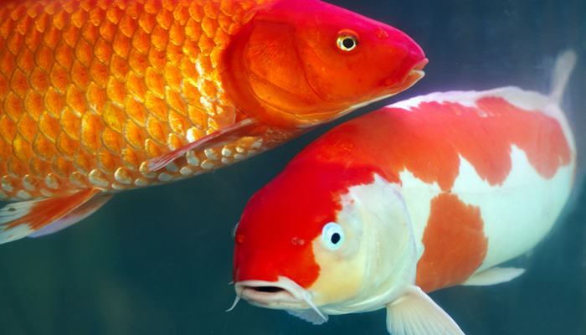
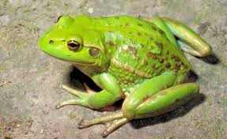
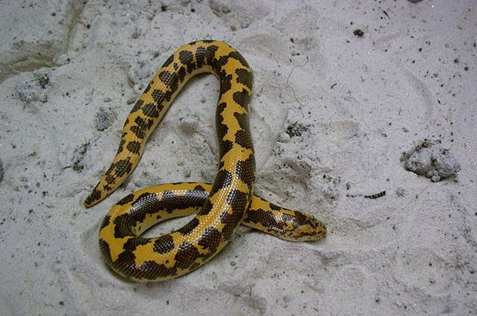
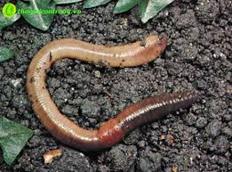
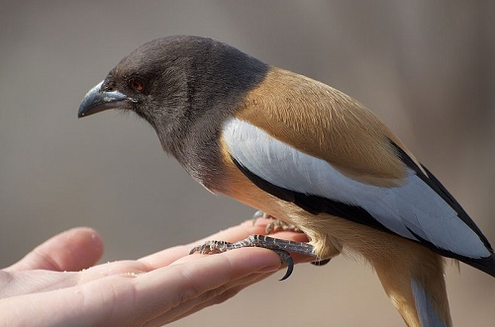
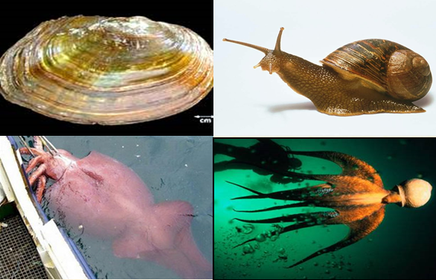
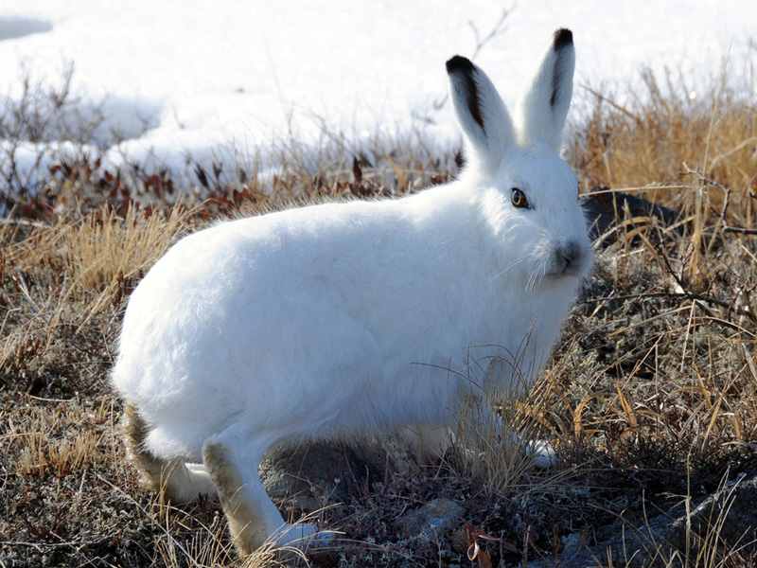

Slide 26
Câu 2. Ghép nối cột A với cột B để hoàn thiện nội dung sau:
CỘT A
CỘT B
a) Cơ thể phân đốt, có xương ngoài bằng kitin, có thể có cánh.
1. Ruột khoang
2. Giun
b) Cơ thể mềm, thường không phân đốt và có vỏ đá vôi.
3. Thân mềm
c) Cơ thể hình trụ hay hình dù, đối xứng tỏa tròn, có tua miệng.
4. Chân khớp
d) Cơ thể mềm, dẹp, kéo dài hoặc phân đốt.

Slide 27
Câu 3. Em hãy nêu biện pháp phòng chống giun đũa kí sinh ở người?
Câu 4. Nêu biện pháp phòng trừ sâu hại để đảm bảo hiệu quả mà an toàn sinh học?

Slide 28
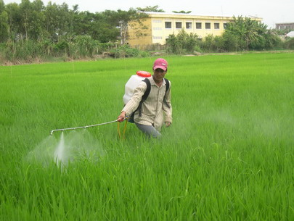
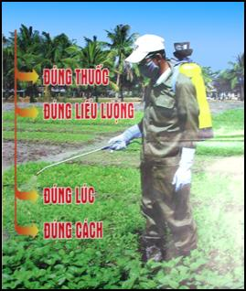
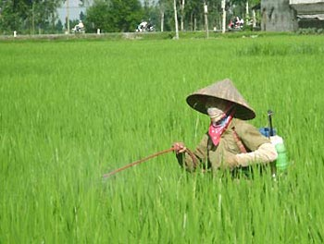
Biện pháp hoá học

Slide 29
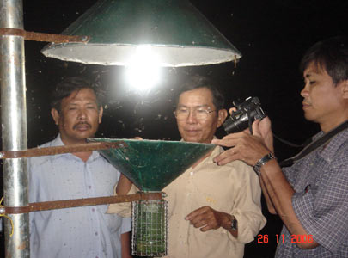
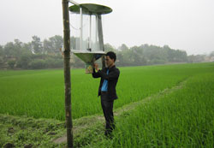
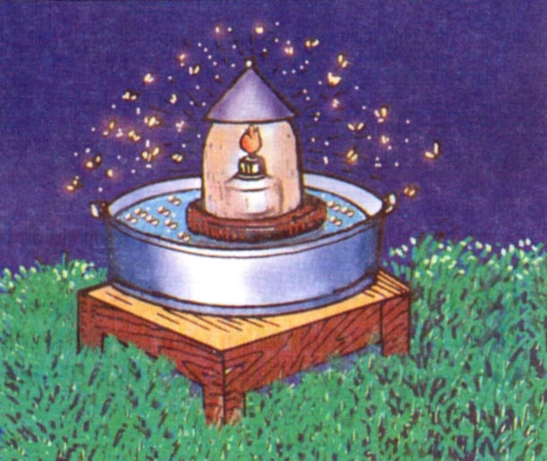
Biện pháp cơ học, lý học
Bẫy đèn

Slide 30
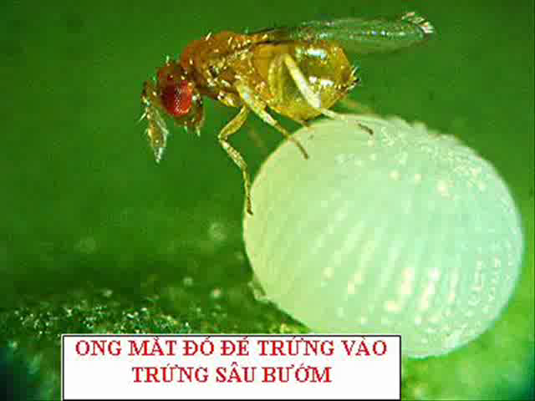


Biện pháp sinh học

Slide 31


Bọ Rùa bắt rệp cây
(Biện pháp sinh học)

